Slide 1


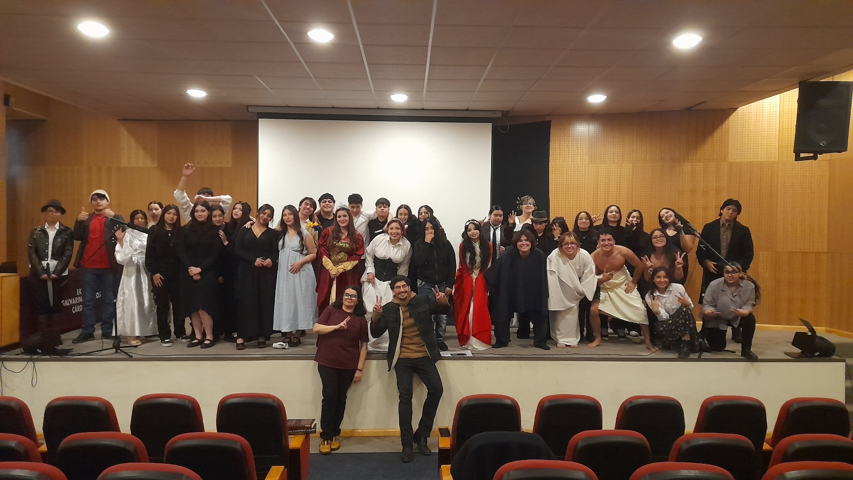
Interpretación y Creación
en Teatro
Diferenciado área C 3ro medio 2027

Slide 2
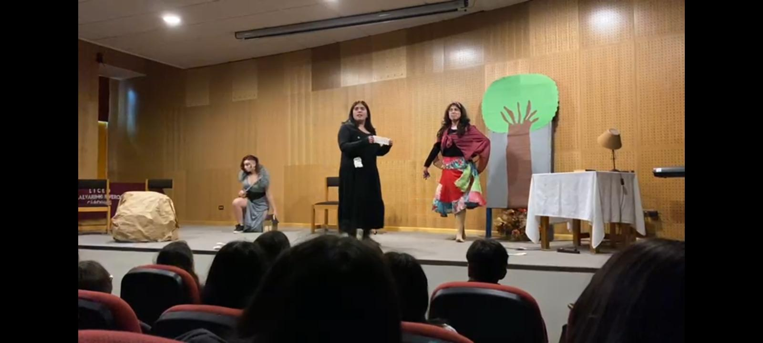
Interpretación y Creación en Teatro …
¿ De qué se trata?
Busca que los estudiantes desarrollen habilidades de actuación, interpretación, maquillaje, creación escénica y trabajo colaborativo, mediante la experimentación, la puesta en escena y la difusión de obras teatrales.
¿Qué se profundiza?
El uso del cuerpo, la voz y la expresión como instrumentos para comunicar, junto con la comprensión del lenguaje teatral y sus elementos (espacio, personaje, conflicto, puesta en escena).
¿Qué se amplía?
La capacidad de crear propuestas escénicas originales, investigar referentes artísticos y aplicar diversos recursos expresivos y estéticos en montajes.
¿Qué se complejiza?
La integración de aspectos técnicos, interpretativos y creativos en una obra teatral coherente, considerando público, contexto y medios de difusión, así como el trabajo en equipo con roles definidos.

Slide 3
Interpretación y Creación en Teatro … ¿Qué habilidades desarrollarás con la asignatura y qué conductas de entrada debes tener para ello?
Habilidades que desarrollarás:
Expresivas: uso consciente del cuerpo, la voz y el movimiento para comunicar emociones, ideas e intenciones.
Creativas: generación de propuestas escénicas originales, improvisación y construcción de personajes.
Técnicas: manejo de elementos teatrales como escenografía, iluminación, vestuario y recursos multimedia.
Comunicativas: trabajo en equipo, escucha activa, empatía y capacidad de diálogo para la creación colectiva.
Críticas y reflexivas: análisis de obras y procesos teatrales, evaluación de propuestas propias y ajenas.
De gestión y difusión: organización y presentación de proyectos teatrales a un público real.
Conductas de entrada que debes poseer:
Interés por las artes escénicas y disposición para explorar el lenguaje teatral.
Capacidad básica de comunicación oral y expresión corporal, aunque no requieran experiencia previa en actuación.
Habilidad para trabajar en grupo, respetando ideas y aportes de otros.
Apertura a la experimentación y creatividad, sin miedo a probar nuevas formas de expresión.
Disposición a la autoevaluación y retroalimentación, aceptando críticas constructivas.
Compromiso y responsabilidad para cumplir con ensayos, tareas y presentaciones.

Slide 4
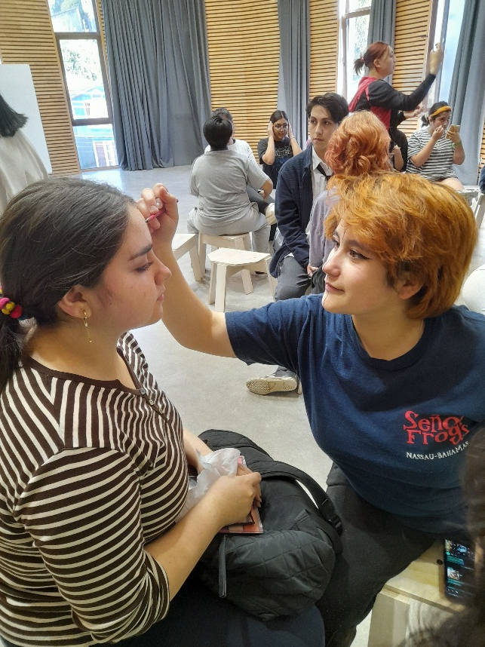
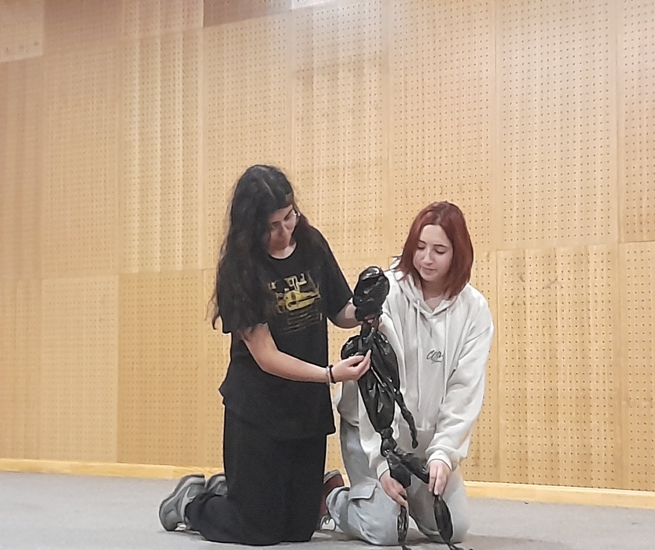
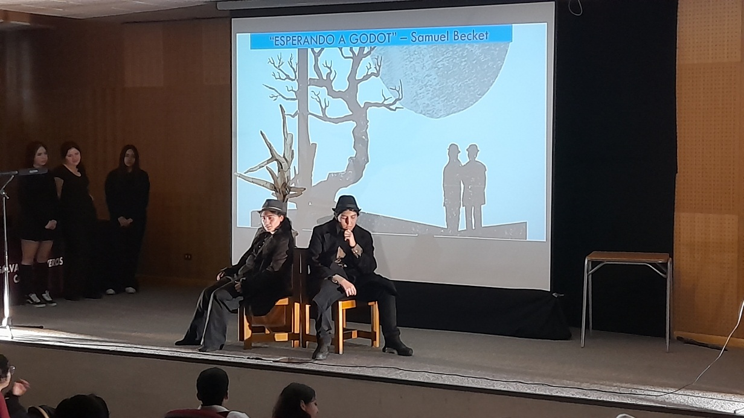
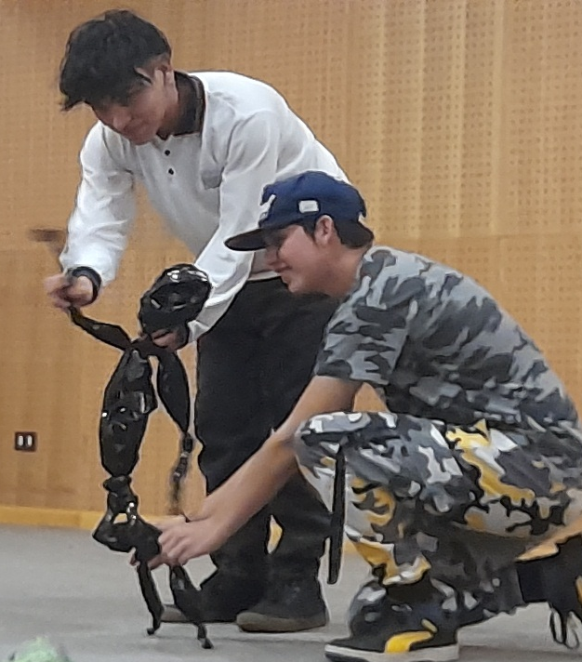
Interpretación y Creación en Teatro…¿Cuál es el desafío de aprendizaje de la asignatura?
Que los/as estudiantes logren concebir, desarrollar y presentar propuestas escénicas propias, integrando recursos expresivos (voz, cuerpo, espacio, objetos, tecnología) con una intención comunicativa clara, trabajando de forma colaborativa y considerando el contexto y el público al que se dirigen.
En otras palabras, el reto es pasar de la experimentación individual a la creación colectiva de una obra teatral coherente y significativa, fortaleciendo tanto las competencias artísticas como las habilidades sociales y reflexivas.

Slide 5
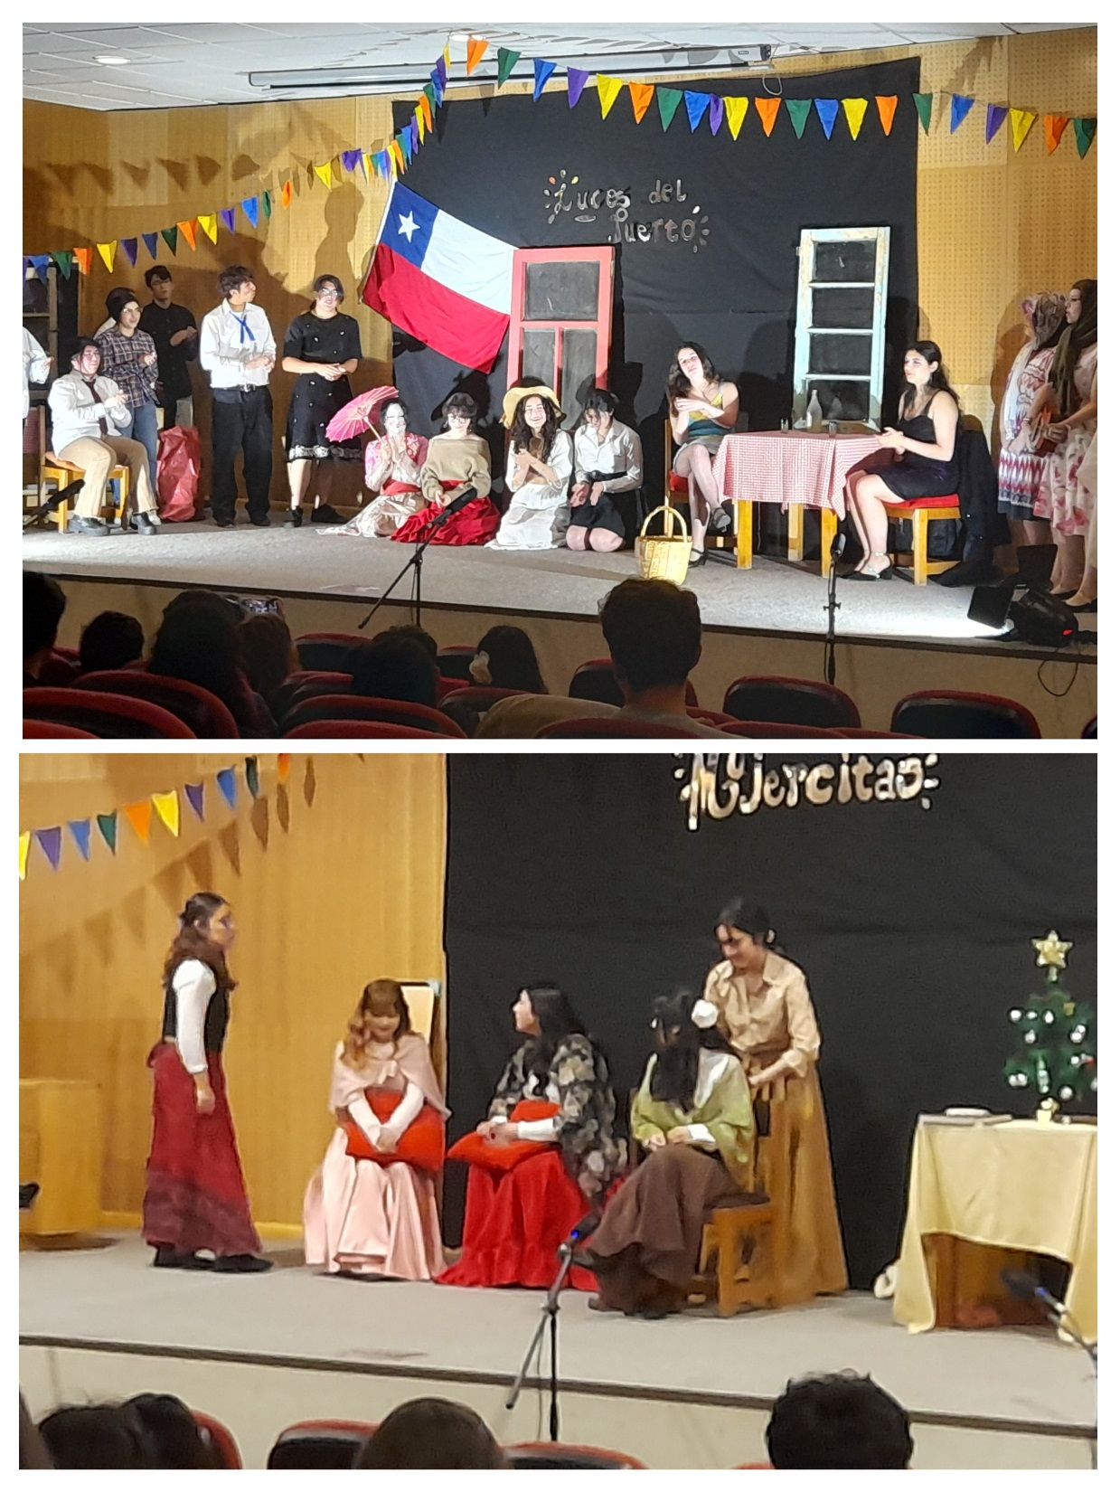
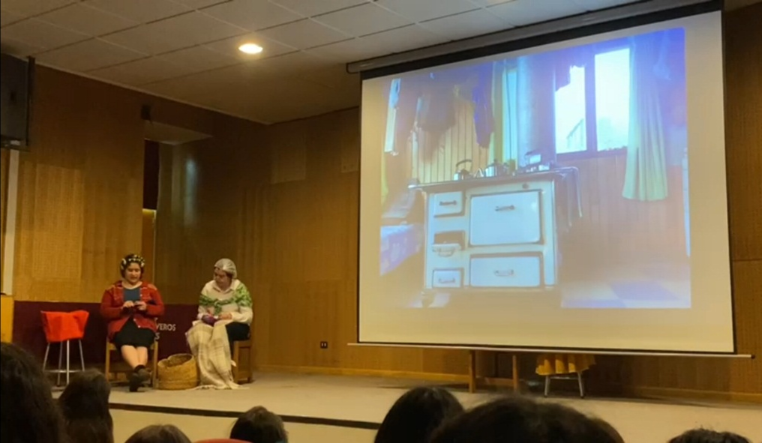
Interpretación y
Creación en Teatro … Plan de estudio
Unidad 1: “Experimentando para representar“: Improvisar con la voz, el cuerpo y objetos.
Unidad 2: “Experimentando para crear“: Maquillaje y Marionetas.
Unidad 3: “Análisis de obras teatrales y su puesta en escena: Radioteatro“
Unidad 4: “Creando, interpretando y difundiendo proyectos teatrales“: Puesta en escena de obras colectivas.

Slide 6
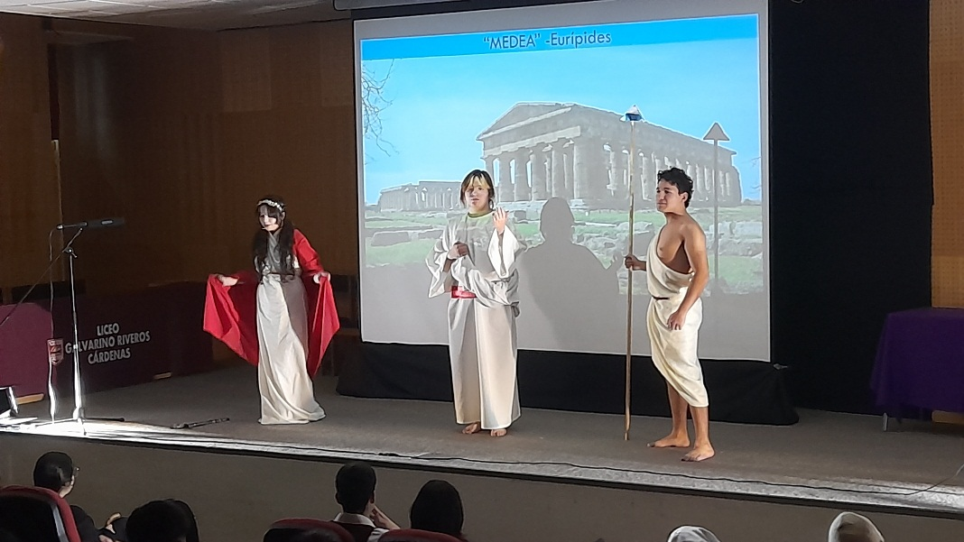
Interpretación y Creación en Teatro … Tipos de evaluación y áreas de desarrollo profesional
Carreras Profesionales:
Licenciatura en Artes escénicas, Teatro,
Licenciatura en artes/estética
Licenciatura en Literatura
Licenciatura en Historia
Pedagogías
Comunicación Escénica/ Audiovisual
Periodismo
Antropología
Sociología
Diseño, Diseño Industrial, Diseño Gráfico, Diseño teatral,
Arquitectura
Fotografía
Entre otras
Evaluaciones:
Sumativas, acumulativas y formativas clase a clase, ligadas a contenidos de la asignatura y lectura de textos dramáticos y sobre el arte escénico, visualización de obras de teatro emblemáticas y análisis de las mismas y creación y representación de obras teatrales.
Oficios y Emprendimientos asociados a:
Entretención: Animación de eventos, Compañías de teatro
Cuidado corporal: Maquillaje y Estética, entre otros.
Producción de eventos, Diseño autodidacta.

